Slide 1
Микросервисы
Подготовил студент 4 курса 1 группы
Царь В.П.

Slide 2
Микросервисная архитектура
Микросервисная архитектура — это подход к созданию приложения, подразумевающий отказ от единой, монолитной структуры. То есть вместо того чтобы исполнять все ограниченные контексты приложения на сервере с помощью внутрипроцессных взаимодействий, мы используем несколько небольших приложений, каждое из которых соответствует какому-то ограниченному контексту. Причём эти приложения работают на разных серверах и взаимодействуют друг с другом по сети, например посредством HTTP.
Ограниченный контекст — это понятие явных границ вокруг какого-то бизнес-контекста.

Slide 3
Монолитные приложения
Вся логика по обработке запросов выполняется в единственном процессе, при этом вы можете использовать возможности вашего языка программирования для разделения приложения на классы, функции и namespace-ы.
Можно запускать и тестировать приложение на машине разработчика и использовать стандартный процесс развертывания для проверки изменений перед выкладыванием их в продакшн.
Все больше людей разочаровываются в монолитных приложениях , особенно в свете того, что все больше приложений развертываются в облаке. Любые изменения, даже самые небольшие, требуют пересборки и развертывания всего монолита.
С течением времени, становится труднее сохранять хорошую модульную структуру, изменения логики одного модуля имеют тенденцию влиять на код других модулей. Масштабировать приходится все приложение целиком, даже если это требуется только для одного модуля этого приложения.

Slide 4
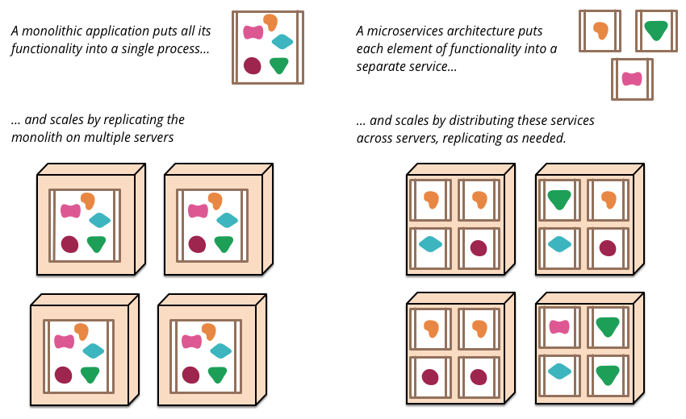
Микросервисы

Slide 5
Архитектурный стиль микросервисов
Построение приложений в виде набора сервисов. В дополнение к возможности независимого развертывания и масштабирования каждый сервис также получает четкую физическую границу, которая позволяет разным сервисам быть написанными на разных языках программирования. Они также могут разрабатываться разными командами.

Slide 6
Насколько большими должны быть микросервисы?
Сервис должен быть «настолько большим, чтобы умещаться в руке», то есть чтобы один человек мог полностью разобраться в его устройстве и работе.
Соотношение количества сотрудников и сервисов колебалось от 60 к 20 до 4 к 200. К примеру, в Amazon используется подход с «командами на две пиццы» (two pizzas team): в команде микросервиса должно быть столько людей, чтобы их можно было накормить двумя пиццами.
В самом начале жизненного цикла микросервиса, так и позднее ограниченный контекст может оказаться слишком велик для понимания одним человеком. Нужно выявлять такие ситуации и дробить подобные сервисы на более мелкие.

Slide 7
Компонентное представление через сервисы
Компонент — это элемент системы, который можно независимо заменить, усовершенствовать и масштабировать.
При разработке ПО мы используем два типа компонентов:
А. Библиотеки: куски кода, применяемые в приложениях, которые могут дополняться или заменяться другими библиотеками, желательно без воздействия на остальную часть приложения. Взаимодействие происходит через языковые конструкты. Однако если интересующая нас библиотека написана на другом языке, мы не можем использовать этот компонент.
Б. Сервисы: части приложений, по факту представляющие собой маленькие приложения, выполняющиеся в собственных процессах. Взаимодействие выполняется за счёт межпроцессной связи, вызовов веб-сервисов, очереди сообщений и т.д.
Независимая масштабируемость — каждый сервис может быть масштабирован независимо от остального приложения.

Slide 8
Гетерогенность
Гетерогенность — это возможность построить систему с использованием разных языков программирования. У подхода есть ряд преимуществ:
Предотвращает возникновение тесных связей благодаря использованию разных языков.
Разработчики могут экспериментировать с технологиями, что повышает их собственную ценность и позволяет не уходить в другие компании, чтобы попробовать новинки. Правило. При экспериментах с новыми технологиями: — нужно использовать маленькие элементы кода (code unit), модули/микросервисы, чтобы снизить риск; — элементы кода должны быть одноразовыми (disposable).

Slide 9
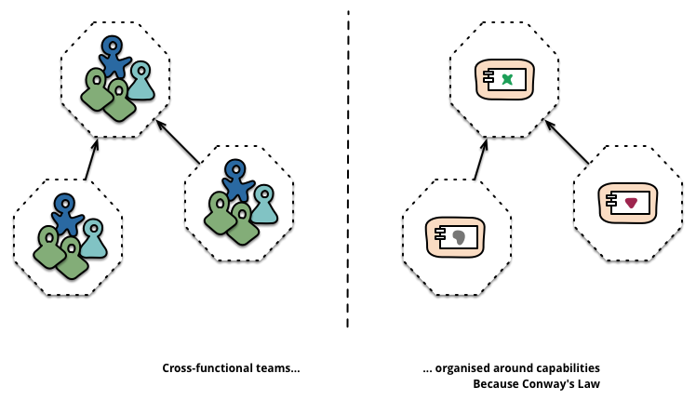
Организация вокруг потребностей бизнеса
Микросервисный подход к разбиению подразумевает разбиение на сервисы в соответствии с потребностями бизнеса. Такие сервисы включают в себя полный набор технологий, необходимых для этой бизнес-потребности, в том числе пользовательский интерфейс, хранилице данных и любые внешние взаимодействия. Это приводит к формированию кросс-функциональных команд, имеющих полный набор необходимых навыков: user-experience, базы данных и project management.

Slide 10
Продукты, а не проекты
Раньше был такой подход: команда создаёт какую-то функциональность, а затем передаёт её на сопровождение другой команде.
В случае с микросервисами команда должна отвечать за свой продукт в течение всего его жизненного цикла, включая разработку, сопровождение и вывод из эксплуатации. Это формирует «продуктовое мышление», что означает сильную связь между техническим продуктом и его бизнес-возможностями. То есть создаётся прямая взаимосвязь: как приложение помогает своим пользователям расширить их бизнес-возможности.

Slide 11
Умные приемники и глупые каналы передачи данных
Приложения, построенные с использованием микросервисной архитектуры, стремятся быть настолько незавимыми (decoupled) и сфокусировнными (cohesive), насколько возможно: они содержат собственную доменную логику и выступают больше в качестве фильтров в классическом Unix-овом смысле — получают запросы, применяют логику и отправляют ответ. Вместо сложных протоколов, таких как WS-* или BPEL, они используют простые REST-овые протоколы.
Использует простые способы взаимодействия вроде HTTP.

Slide 12
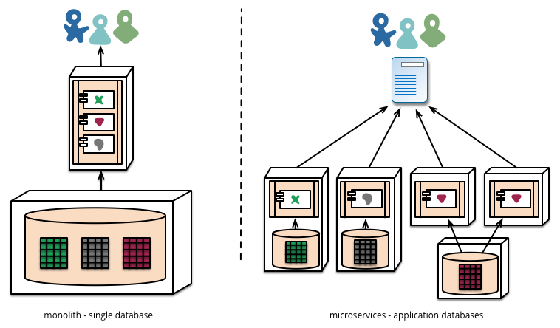
Децентрализованное управление данными Микросервисы предпочитают давать возможность каждому сервису управлять собственной базой данных: как создавать отдельные инстансы общей для компании СУБД, так и использовать нестандартные виды баз данных. Этот подход называется Polyglot Persistence.

Slide 13
Децентрализованное управление данными
Децентрализация ответственности за данные среди микросервисов оказывает влияние на то, как эти данные изменяются. Обычный подход к изменению данных заключается в использовании транзакций.
Подобное использование транзакций гарантирует консистентность, но приводит к существенной временной зависимости (temporal coupling), которая, в свою очередь, приводит к проблемамм при работе с множеством сервисов. Распределенные транзакции невероятно сложны в реализации и, как следствие, микросервисная архитектура придает особое значению координации между сервисами без использования транзакций с явным обозначением того, что консистентность может быть только итоговой (eventual consistency) и возникающие проблемы решаются операциями компенсации.
Часто компании стремятся как можно быстрее реагировать на действия пользователя и имеют процессы, позвояющие отменить действия пользователей в случае ошибки. Компромисс стоит того до тех пор, пока стоимость исправления ошибки меньше стоимости потерь бизнеса при использовании сценариев, гарантирующих консистентность.

Slide 14
Проектирование под отказ
Следствием использования сервисов как компонентов является необходимость проектирования приложений так, чтобы они могли работать при отказе отдельных сервисов. Любое обращение к сервису может не сработать из-за его недоступности. Клиент должен реагировать на это настолько терпимо, насколько возможно.

Slide 15
Фронтенд/бэкенд
Есть два подхода к структурированию фронтенда и бэкенда при микросервисной архитектуре: Раскидать все части пользовательского интерфейса по микросервисам и сохранять взаимосвязи между соответствующими микросервисами. Это позволяет наладить внутрипроцессное взаимодействие между фронтендом и бэкендом. Но тогда будет очень сложно, если вообще возможно, поддерживать связность UI. В случае перекрёстных изменений границ в UI нам придётся одновременно обновлять несколько микросервисов, создавая взаимосвязи и нарушая изолированность и независимость микросервисов, обеспечиваемые самой архитектурой
Раскидать кодовые базы фронтенда и бэкенда, оставив UI приложения одним целым, чтобы они потом взаимодействовали по HTTP. Микросервисы будут отделены друг от друга, что дополнительно разделит фронтенд и бэкенд. Зато UI можно поддерживать целиком, легко сохраняя его связность. В таком случае у нас есть два варианта взаимодействия между фронтендом и бэкендом:
Много маленьких асинхронных HTTP-запросов вместо одного большого, что исключит возможность блокировки.
Один большой запрос к специализированным сервисам (шлюзу/агрегатору/кешу), которые собирают данные со всей микросервисной экосистемы. Это уменьшает сложность UI.

Slide 16
Спасибо за внимание

